Slide 1
災害時情報共有システム
入力マニュアル
被災報告編
福井県長寿福祉課

Slide 2
目次
・被災報告の概要
・対象施設
・報告方法

Slide 3
概要
目的 | 被災状況を確実・迅速に把握し、支援判断を早めること
報告対象 | システム対象のすべての事業所および施設 (入所、居住系、通所、訪問など) ※ ・サービス種別ごとの報告が必要 ・被害が無くても報告が必要
報告項目 | ➀人的被害②建物被害③ライフライン④避難・開所の状況 ⑤支援ニーズ⑥その他運営情報
Notes:
こちらがシステムの概要になります。
災害時情報共有システムは介護サービス情報公表ステムの1機能を指します
目的は、被災状況を確実・迅速に把握し、支援判断を早めることです。
※R6年度の能登半島地震を受けて、R7年度中に全てのシステム対象施設がシステムを利用可能とすることとされている
報告対象は、システム対象のすべての事業所および施設です。
※・原則サービス種別ごとの報告が必要
・被害が無くても報告が必要
入力項目は大きく6つあります。詳細は以降のスライドで説明いたします。

Slide 4


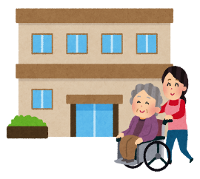
被災報告の流れ
国
被災報告指示
ながれ
⑥報告
②被災報告
指示
被災報告ながれ
➀災害情報
登録
【介護サービス情報公表システム】
県
A機能
B機能
④被災状況集計
・
代理入力
災害時情報
共有システム
⑤報告
市町
②被災報告
指示
※県社協より
メール
③被災状況入力
システムを使えない場合、別途エクセル様式に入力して県へメール
Notes:
こちらが被災報告の流れとなります。
まず、国がシステムへ災害情報を登録します。
その後、施設宛てに被災報告指示をメールにて通知します。
システム登録済の全施設へ県社協アドレスから一斉通知、県所管施設向けに県アドレスから通知、市町所管施設向けに市町アドレスから通知を行います。
通知を受けた施設は被災状況を入力します。
県および市町はシステムで入力された情報を集計します。
未入力施設には、追加確認を実施し、必要に応じて代理入力を実施します。
こうして集まった情報をもとに支援ニーズを把握し、支援の優先付けおよび外部への支援要請を行っていきます。
早期の支援ニーズの把握および優先付けのためには、施設さんがもれなく入力してもらうことが大切になります。

Slide 5
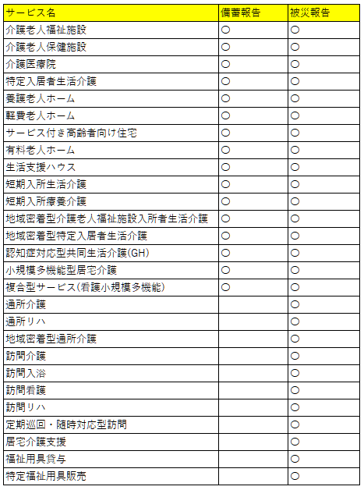
報告対象サービス一覧
〇のついているサービスが入力対象になります。
サービスごとの避難・開所の状況を把握するため、サービス単位で入力が必要です。
また、この表内にサービス名が記載されていない場合、入力対象外です。

Slide 6
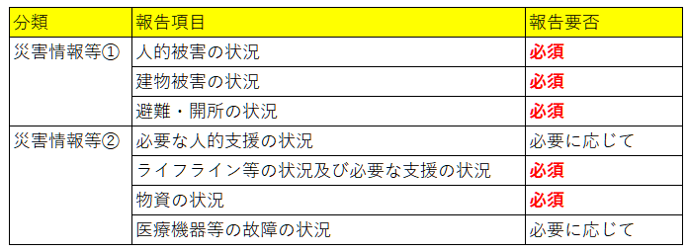
報告対象項目一覧
報告対象項目一覧
・必須となっている項目は報告必須の項目
⇒身の安全を確保した上で必須項目の状況を確認する
Notes:
こちらは入力項目に一覧です、必須となっている項目はもれなく入力が必要となります。

Slide 7
報告方法

Slide 8
ログインする
施設、事業所の分類によってログインに使うIDが異なります
施設等分類 | 使用するＩＤ、PW
➀介護サービス情報公表の報告対象 | 介護サービス情報公表のID、PW
②➀の報告対象外 | 被災確認対象事業所番号、PW ※都道府県が個別に発行
③特定のサービス ※特定施設入居者生活介護、有料、サ高住、軽費、養護、生活支援ハウス | 被災確認対象事業所番号、PW ※都道府県が個別に発行
Notes:
ログインするです。
施設、事業所の分類によってログインに使うIDが異なります。
1つは、介護サービス情報公表の報告対象です、こちらは情報公表のID・PWを使って被災報告ができます
2つ目は、情報公表の報告対象外です、こちらは被災確認対象事業所番号、PWを使って被災報告を行います。
3つ目は、特定のサービスです。こちらも被災確認対象事業所番号、PWを使って被災報告を行います。

Slide 9
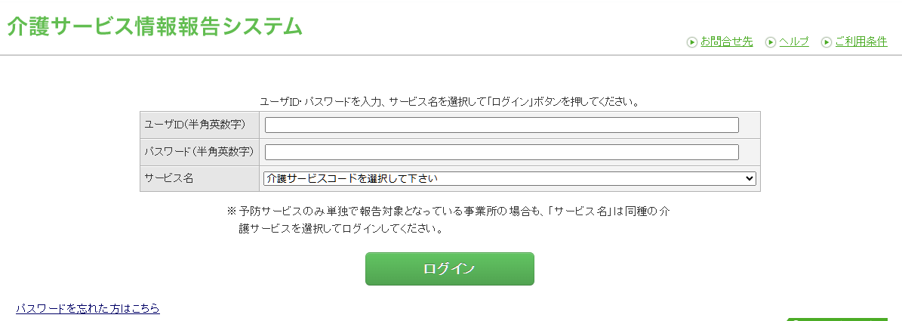
ログイン方法
介護サービス情報報告システム ログイン
←リンク
・以下のログイン情報を入力
1)IDもしくは被災確認対象事業所番号
2)パスワード
3)サービスコード
Notes:
こちらがログイン画面になります。
IDもしくは被災確認対象事業所番号、パスワード、サービスコードを入力してログインします。
ログイン情報が不明な場合は県メールアドレスへ問合せください。

Slide 10
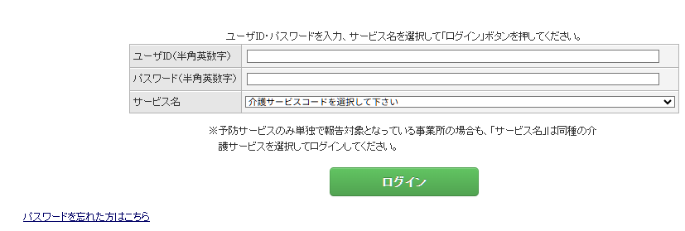
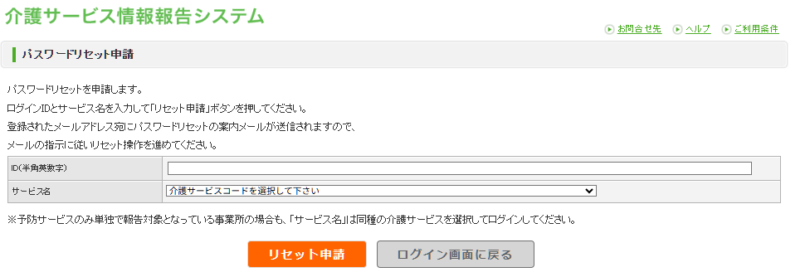
パスワードがわからない場合
※リセット申請がうまくいかない場合、以下メールアドレスへ問合せください。
hokaisei@pref.fukui.lg.jp
件名：災害時情報共有システムのID・PW
事業所番号、事業所名、サービスをメール本文に記載ください。

Slide 11
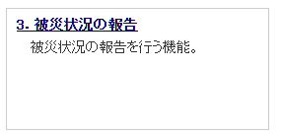
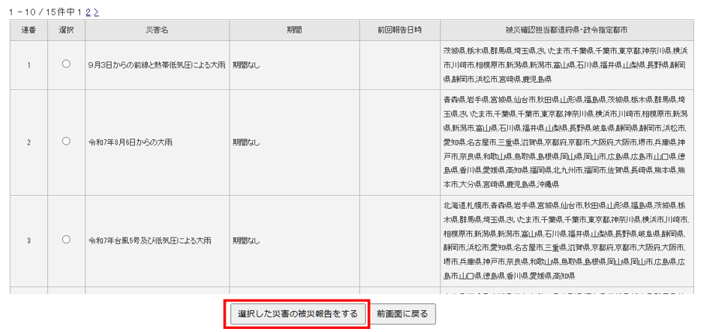
➀報告する災害を選択する
・ログインした後、画面スクロールして“被災状況の報告”をクリック
・報告する災害を選択して、赤枠ボタン押す
Notes:
ログインした後、被災状況の報告をクリックします。報告する災害を選択して赤枠ボタンを押します。

Slide 12
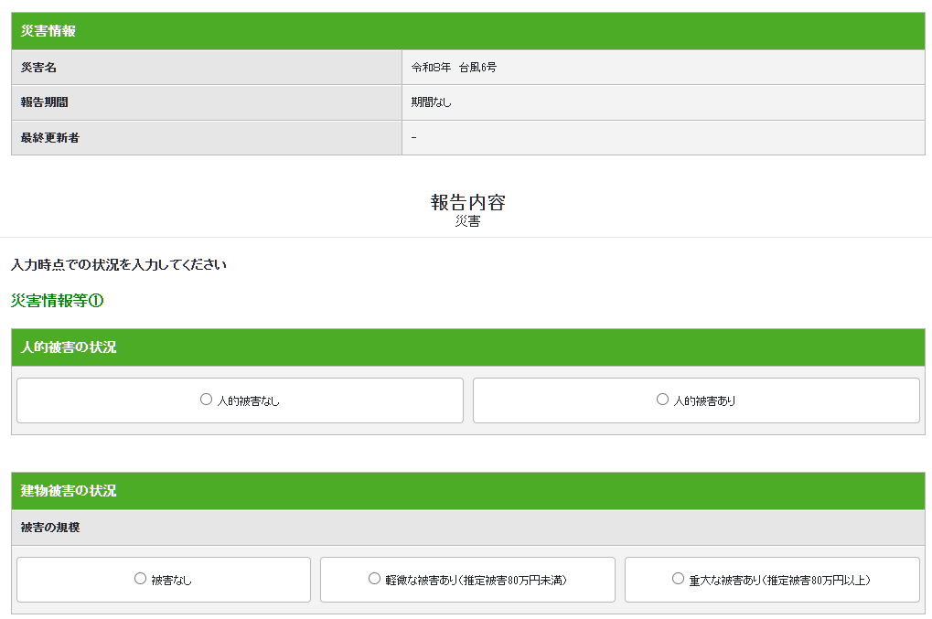

②被災状況を報告する
・項目ごとに入力していき、入力が終わったら、確認するボタンを押す
※被害ありを選択するとより詳細な情報が入力できる
⇒どんな情報を入力できるか事前に把握しておくことが重要
Notes:
被災状況入力画面に映るので、入力していきます、
各項目で被害ありを選択するとより詳細な情報が入力できます
どんな情報を入力する必要があるか事前に把握しておくことが重要です。

Slide 13
入力画面

Slide 14
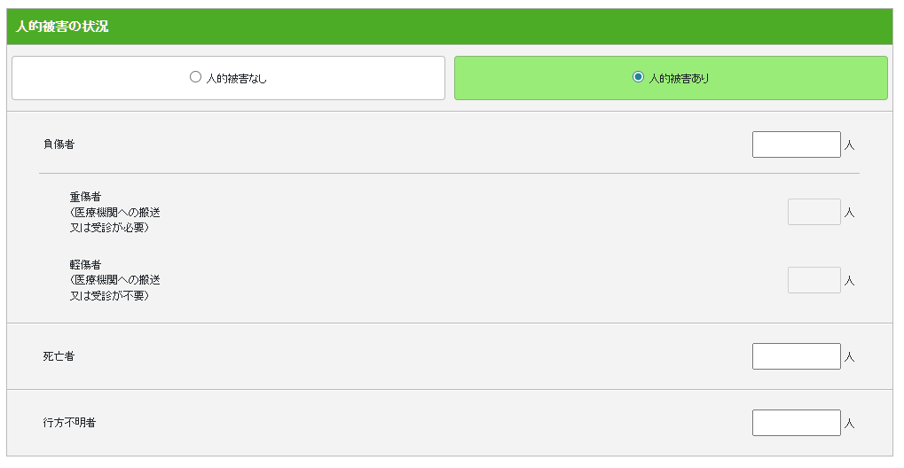
人的被害

Slide 15
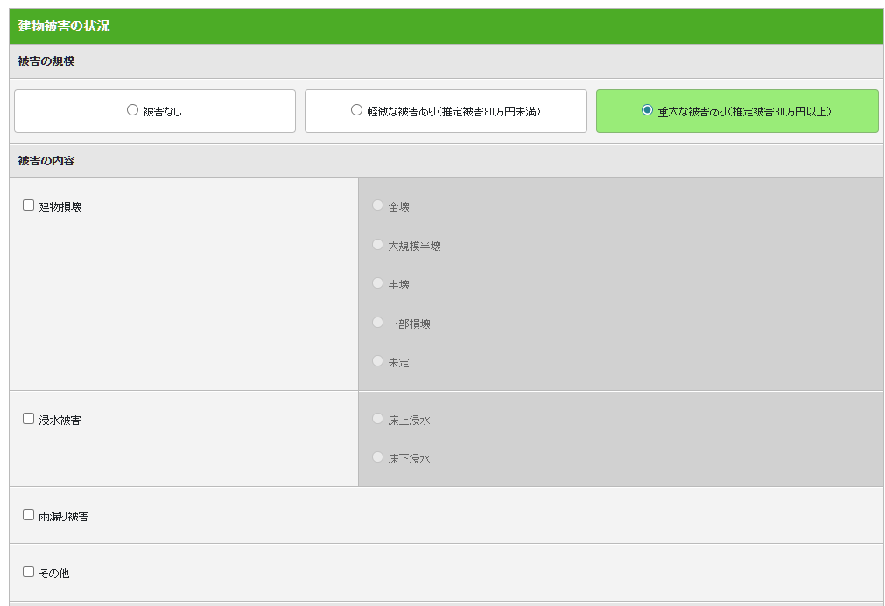
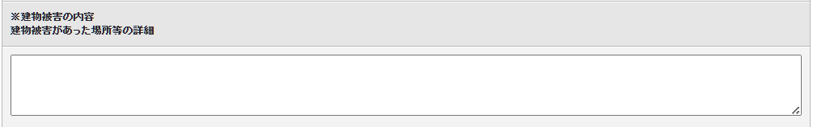
建物被害
※軽微の例
・窓ガラスが割れた（1～数枚）
・壁紙の剥がれ・軽い亀裂
・備品（棚・机等）の破損
・小規模な漏水（水拭き・簡易修繕
で対応可能）
※重大の例
・屋根の損壊・雨漏りで複数箇所
に被害床上浸水・設備浸水
（電気・給排水設備に影響）
・壁や柱に大きな亀裂・構造への影響
・エレベーター、ボイラー等の主要設備
故障
・大規模な水害、土砂流入で広範囲が
使用不能
※建物被害があった場所の詳細記載
例)1階食堂の天井から雨漏りあり。
床に水たまりが発生し、一部使用不可。2階居室の窓ガラス1枚破損。応急処置済。

Slide 16
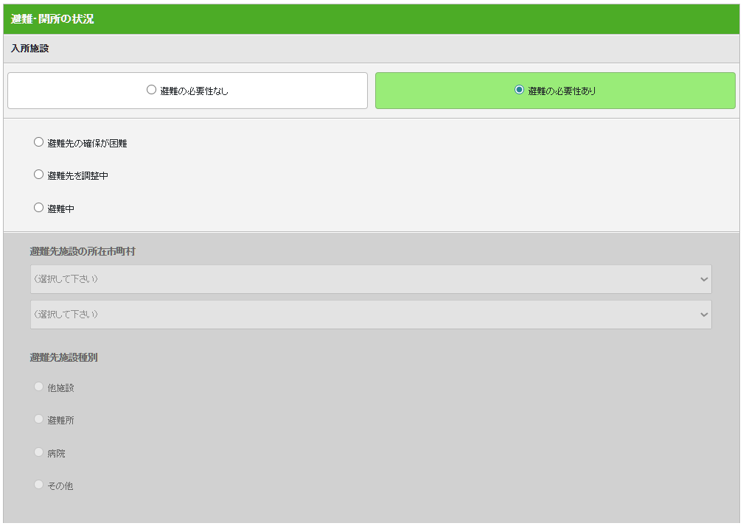
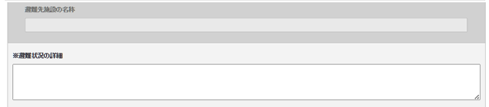
避難・開所の状況(入所施設)
※避難状況の詳細
例) 1階利用者10名を2階へ館内避難。
うち3名は近隣施設へ搬送済。
職員は全員無事。

Slide 17
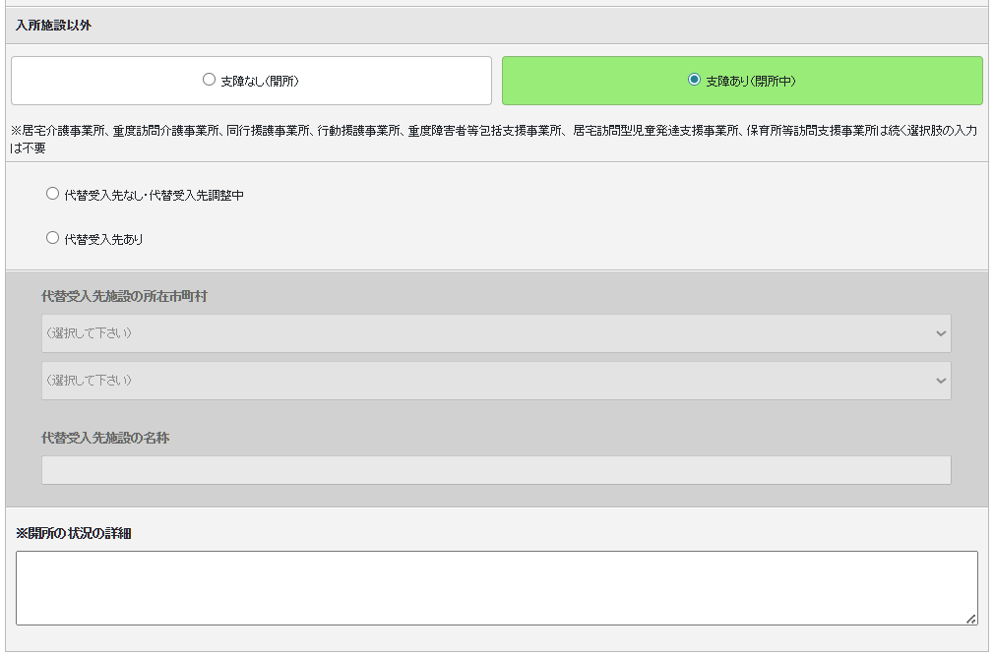
避難・開所の状況(入所施設以外)
※開所状況の詳細
例)停電・断水のため全サービス停止中。
復旧見込み未定。

Slide 18
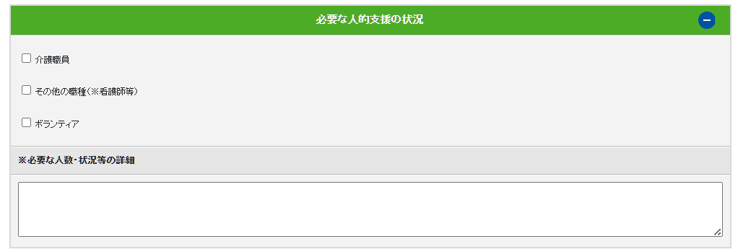
必要な人的支援の状況
※必要な人的支援の詳細
例)職員5名が出勤不可のため、
介護職員3名の応援が必要。
夜間対応に支障あり。

Slide 19
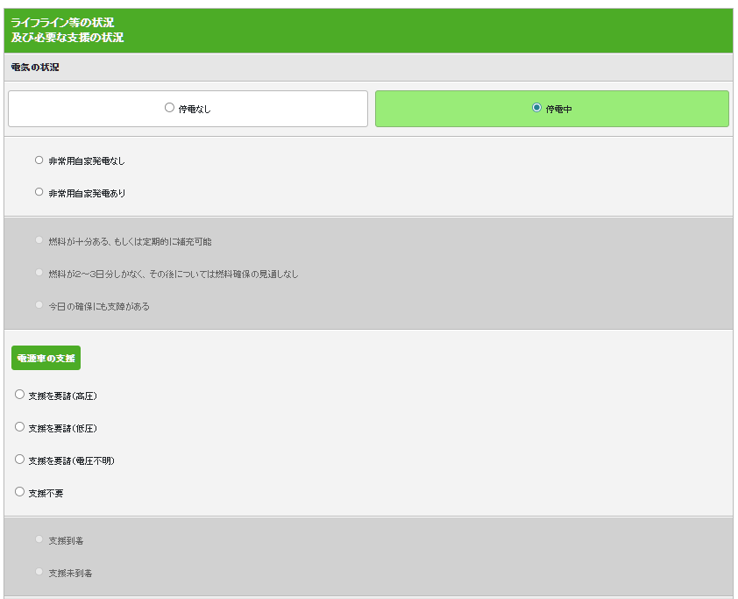
ライフライン等の状況(電気)

Slide 20
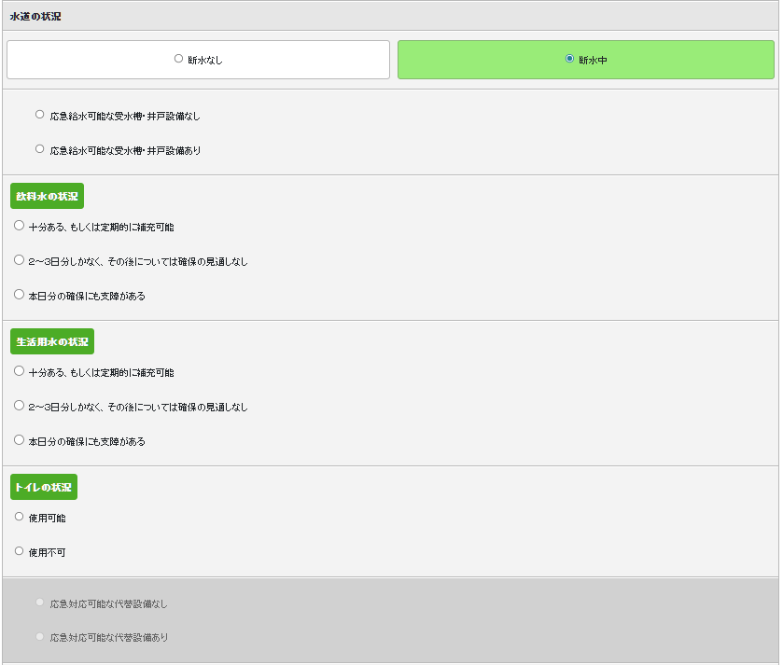
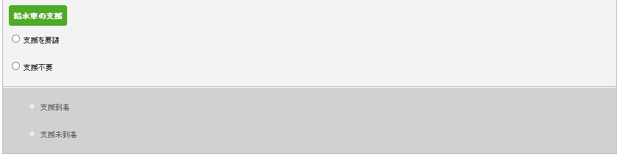
ライフライン等の状況(水道)

Slide 21
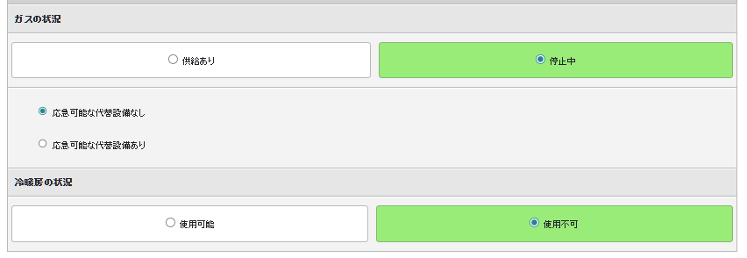
ライフライン等の状況(ガス、冷暖房)

Slide 22
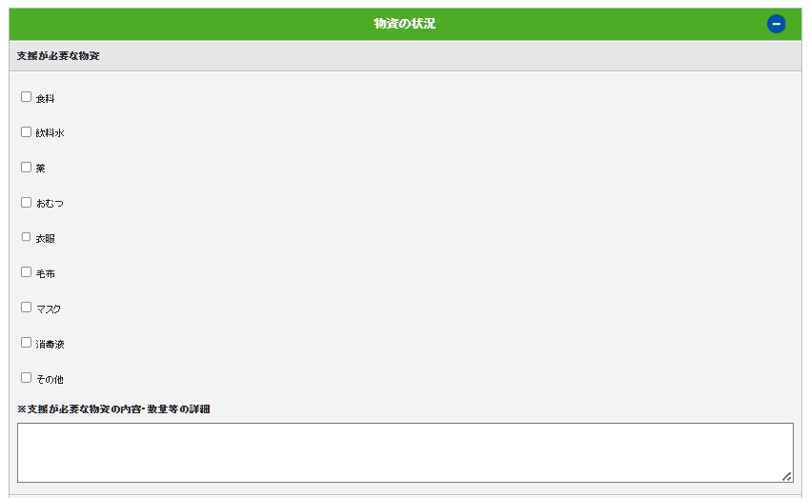
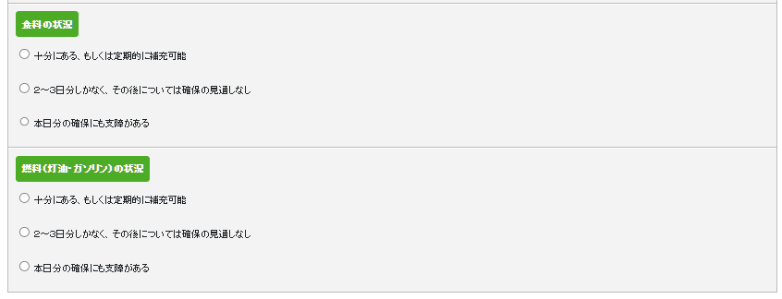
物資の状況
※支援が必要な物資の内容の詳細
例)飲料水が不足（現在：1日分程度）。
入所者40名分として、500mlペットボトル約240本（3日分）が必要。
紙おむつ（Mサイズ）が不足。
現在残り100枚程度のため、300枚程度（3日分）の補充が必要。

Slide 23
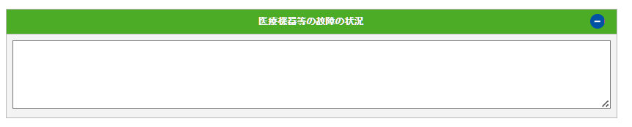
医療機器等の故障の状況

